Slide 1
به نام خدا
درس تنظیم شرایط محیطی
ACROS Fukuoka سالن بین المللی
فاطمه سادات منوری

Slide 2
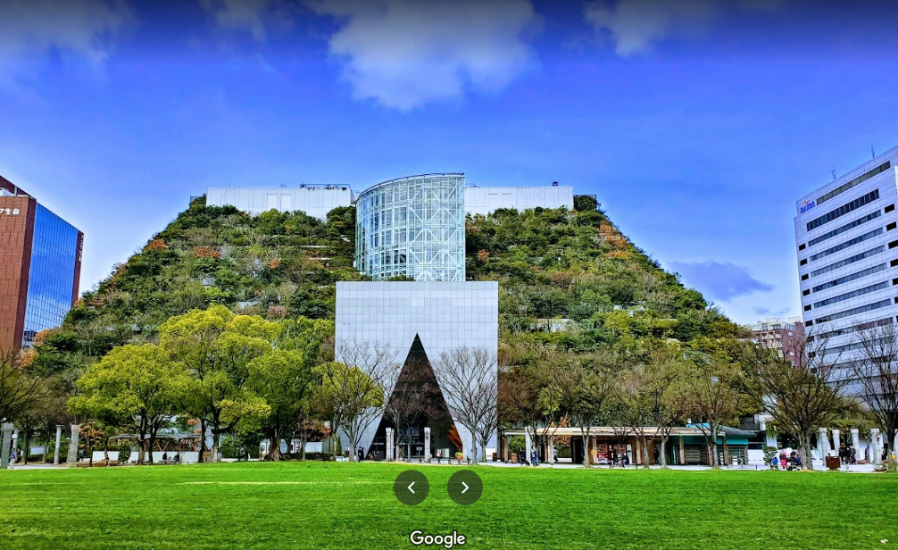
نام: سالن بین المللی استان آکروس فوکوکا
سال پروژه: 1990
سال ساخت: 1994
مکان :فوکوکا ، ژاپن
مساحت سطح: 1000000متر مربع
کاربری : مرکز تجاری ، فرهنگی
معمار: Emilio ambasz
دانشیار معماری: nihon sekkei
مهندس مشاور: شرکت Plantago
شرکت ساختمانی: شرکت katamura tekko
اطلاعات کلی بنا

Slide 3
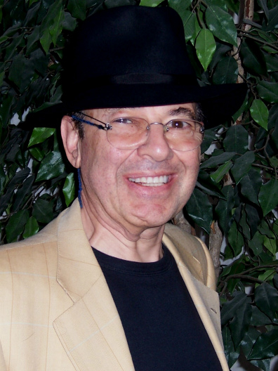
امیلیو آمباز : (Emilio Ambasz)
متولد ۱۹۴۳، معمار آمریکایی - آرژانتینی تبار است.
آمباز دارای کارشناسی ارشد معماری از دانشگاه پرینستون است.
او بخاطر پشت بامهای سبز و تلفیق زمین در طرحهای خود با
بناهای طراحی شده اش شهرت دارد.

Slide 4
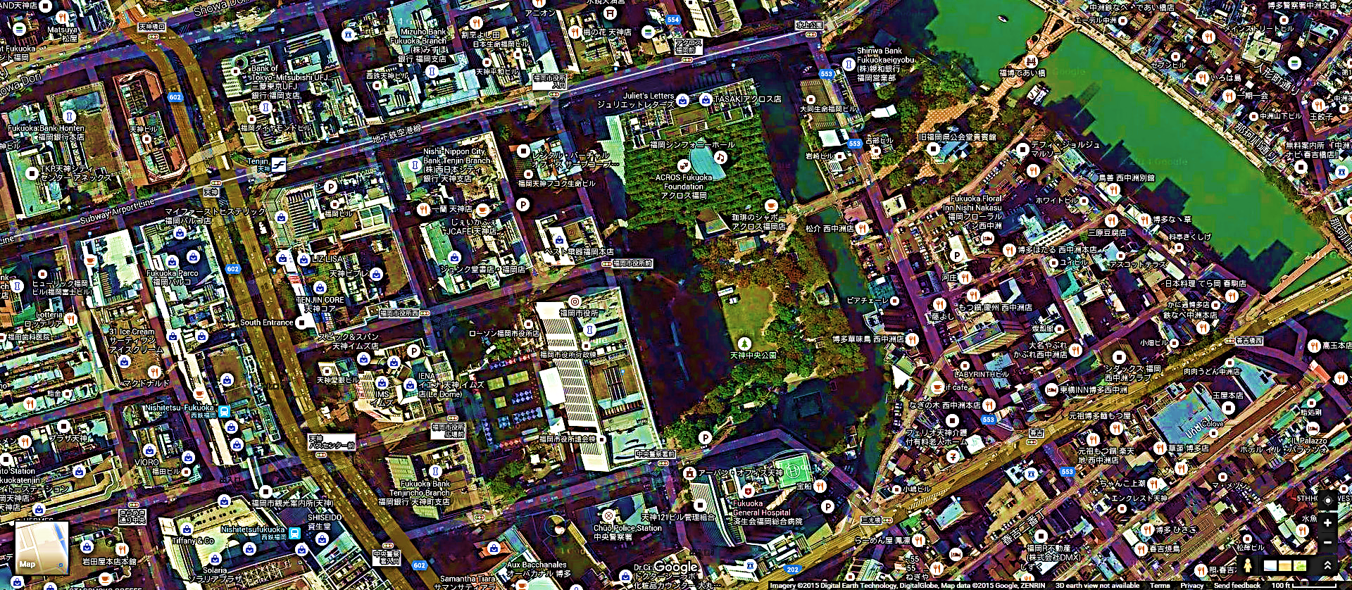
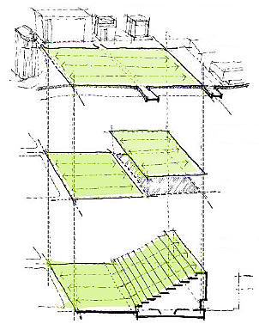
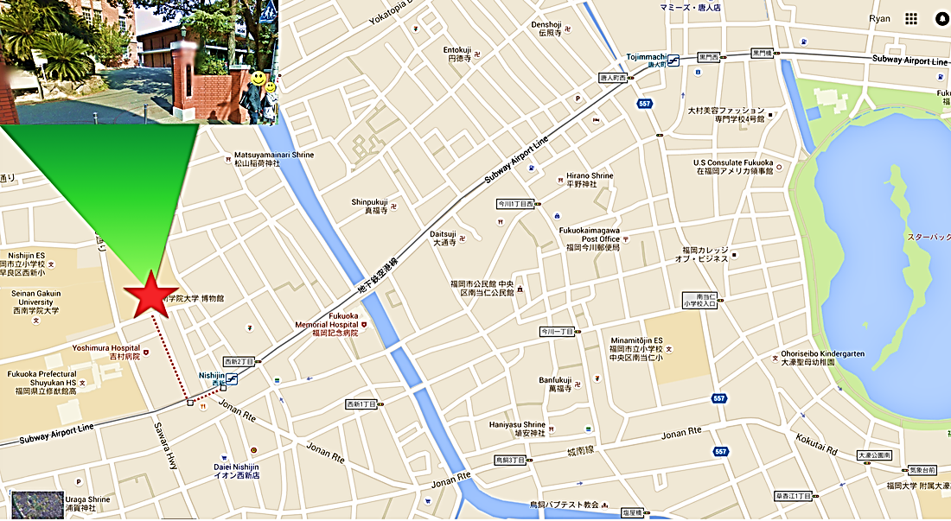
فرایند طراحی و سایت مجموعه
طرح فوكوكا از طريق ايجاد يك مدل نوآورانه كشاورزي وبا نيازهاي آن ساختار مطابقت دارد.
سایت مجموعه

Slide 5
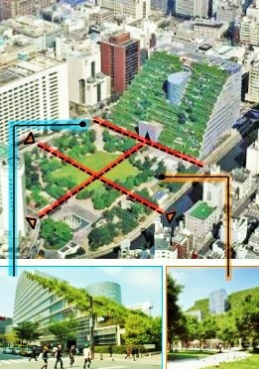
بنا به عنوان کوهی سرسبز ایجاد شده و باغ بیرونی آن به یک نقطه عطف جدید ، برای شهر تبدیل شده است.
گذرگاه باغ برای عموم آزاد است ، از دو ورودی در سمت پارک قابل دسترسی است اما از داخل ساختمان قابل دسترسی نیست.
این طرح پارک و ساختمان را از هم جدا نکرده است. این ساختمان یک ساختار مهم شهری را به صورت همزیستی با منابع طبیعی ایجاد کرده است.

Slide 6
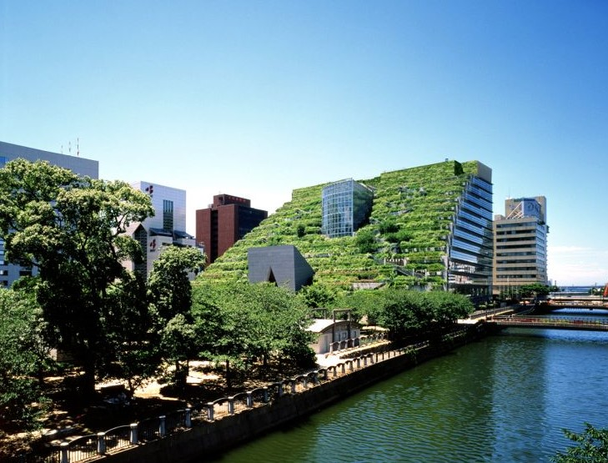
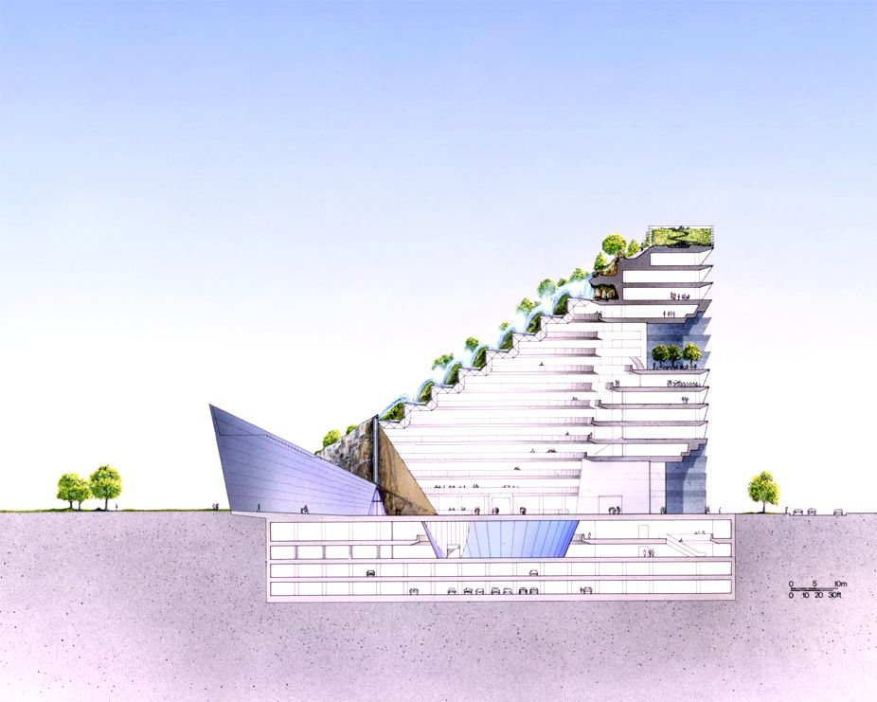
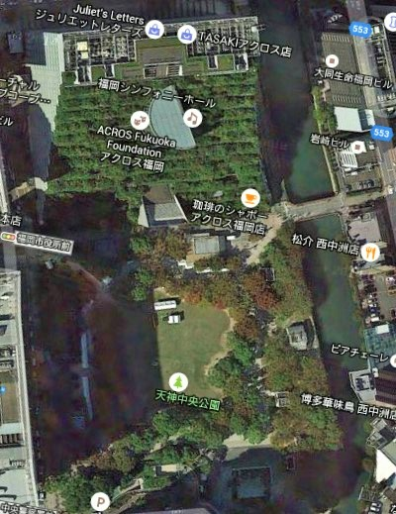
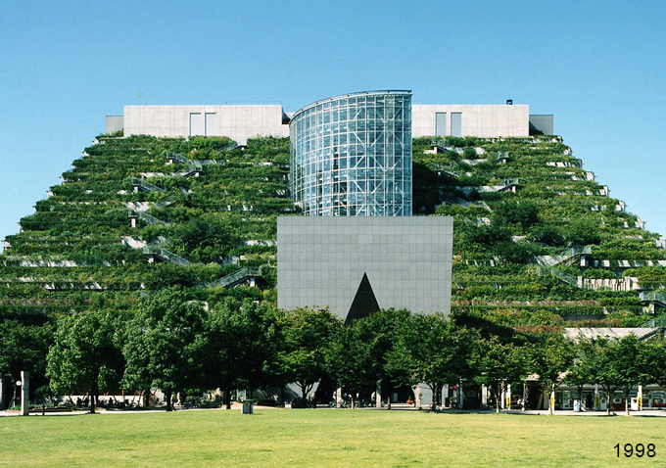
معرفی قسمت های مختلف بنا و ویژگی های آنها
وجه جنوبی ، که در جلوی پارک قرار دارد ، مجموعه ای جالب از باغ ها است که در تراسهای عظیمی به طول 100 متر و عمق 12 ایجاد شده است ، که به عنوان یک گسترش طبقه ای از پارک عمل می کنند.

Slide 7
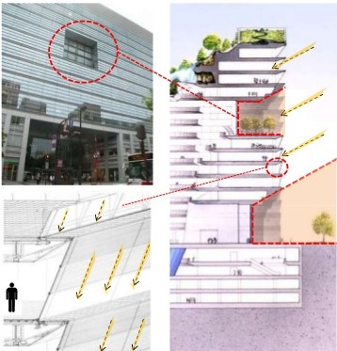
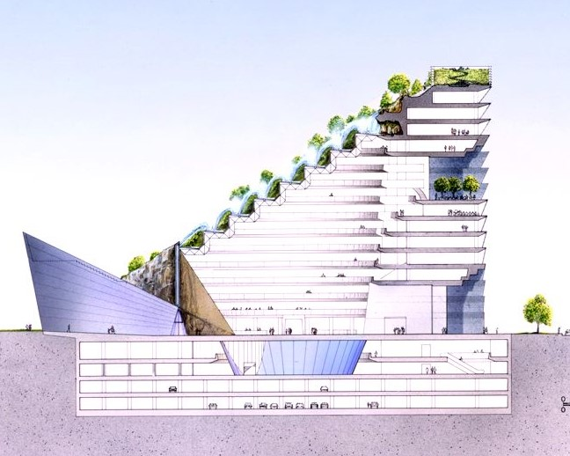
چهره شمالی با حفظ نمای شهر ، منطقه ای نیمه پوشیده را برای دسترسی اصلی ایجاد می کند.
با کج کردن شیشه پنجره ها در نما از نور خورشید به سمت شمال استفاده شده است.

Slide 8
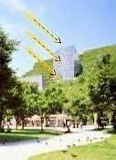
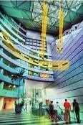
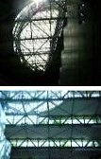
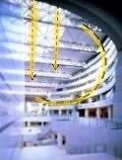
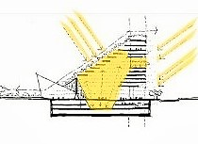
وجود یک نیمه استوانه شیشه ای و فلزی تضاد چشمگیری بین طبیعت و فضای شهری ایجاد می کند. که نور را می تواند به داخل دهلیز هدایت کند.
عایق رطوبتی که ساختمان در هر دو طرف دارد ، امکان روشنایی طبیعی درون آن را فراهم می کند.

Slide 9
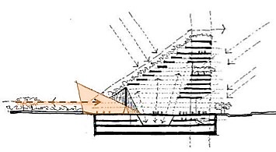
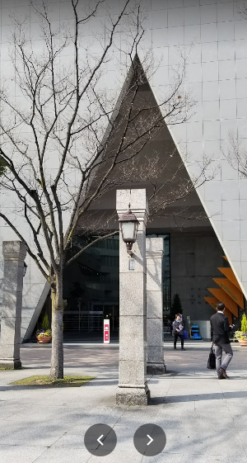
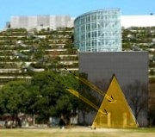
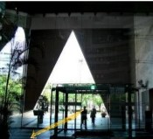
فرم ذوزنقه ای شکل که در باغ قرار گرفته محل دسترسی به پارک است ، دهانه مثلث شکل آن یک نماد غار منحصر به فرد را ارائه می دهد.
این فرم یک ضد نور نور طبیعی را ایجاد کرده که با سایه نور را کاهش میدهد ومی توان گفت بازی نور و سایه را ایجاد کرده است.

Slide 10
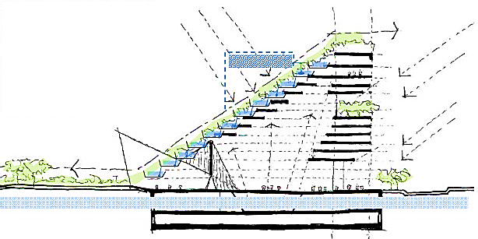
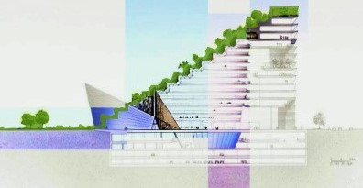
استخرها ی آبی که در تراس ها وجود دارند درست در بالای دهلیز شیشه ای مرکزی درون ساختمان قرار دارند و از طریق شکاف لعاب دار ، نور پراکنده تولید می کنند تا استخرها از هم جدا شوند.
پارک با شیب 2٪ برای دسترسی عمومی و خصوصی.

Slide 11
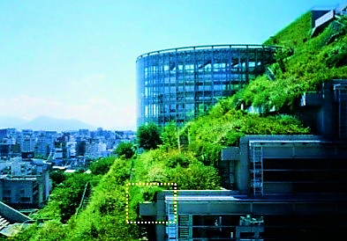
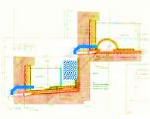
این گیاهان موجود در هر طبقه درون گلدان هایی قرار گرفته اند آبیاری آنها توسط لوله های نصب شده در گلدان ها صورت می پذیرد.

Slide 12
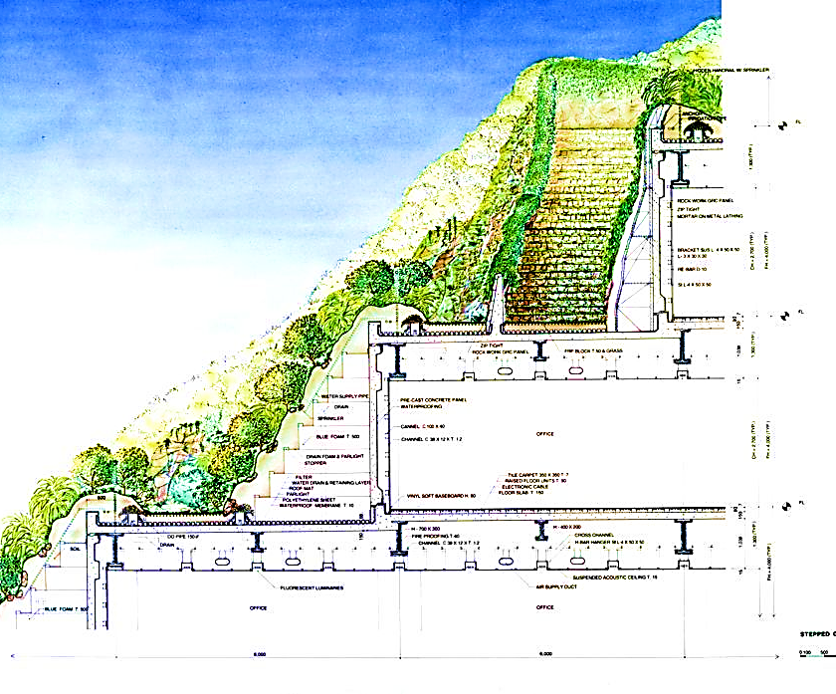
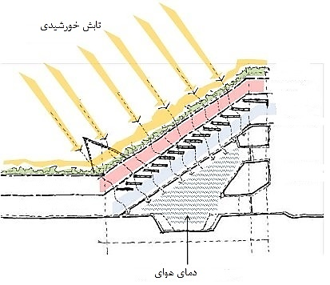
در سپتامبر 2000 شرکت Takeaka ، دانشگاه کیوشو و انستیتوی فناوری نیپون به طور مشترک یک مطالعه اندازه گیری محیط زیست را در فوکووکا آکروس انجام دادند ، که نشان می دهد باغ های پشت بام شهری در کاهش پدیده جزیره گرما موثر هستند .
این مطالعه به موارد زیر پی برد: جریان هوای سرد تولید شده توسط این باغ در شب باعث می شود که باغ و پارک نسبتاً از مناطق اطراف شهر خنک تر باشد.
پوشش گیاهی به حفظ دمای داخلی ساختمان در سطح مطلوبی کمک می کند و در نتیجه باعث کاهش مصرف انرژی ساختمان می شود.

Slide 13
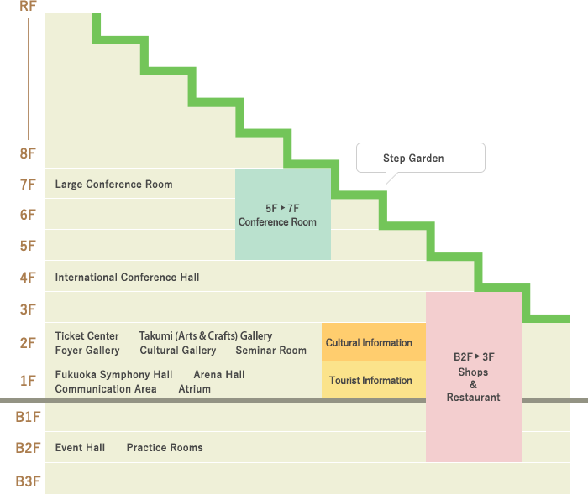
B2F : سالن رویداد و اتاق تمرین
1F : سالن سمفونی فوکوئوکا ، سالن آرنا
منطقه ارتباطی ، دهلیز
2F : مرکز تهیه بلیط ، گالری تاکیومی (صنایع دستی)
گالری فرهنگی ، اتاق سمینار
4F: سالن کنفرانس بین اللمللی
7F : اتاق کنفرانس بزرگ

Slide 14
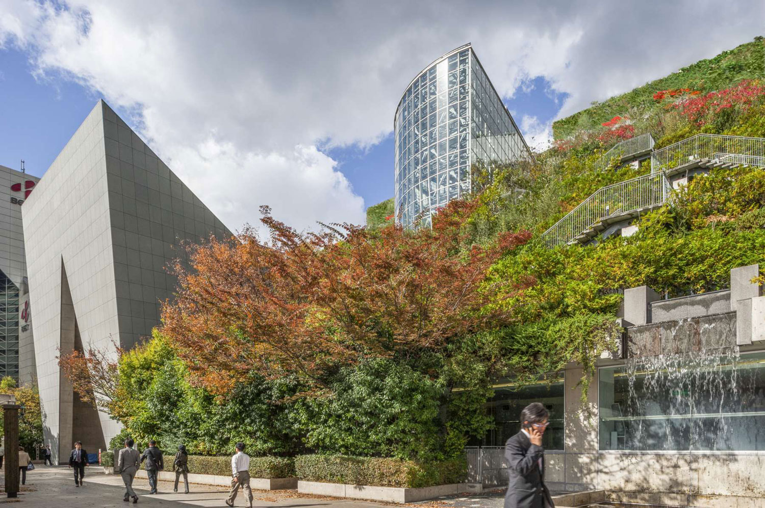
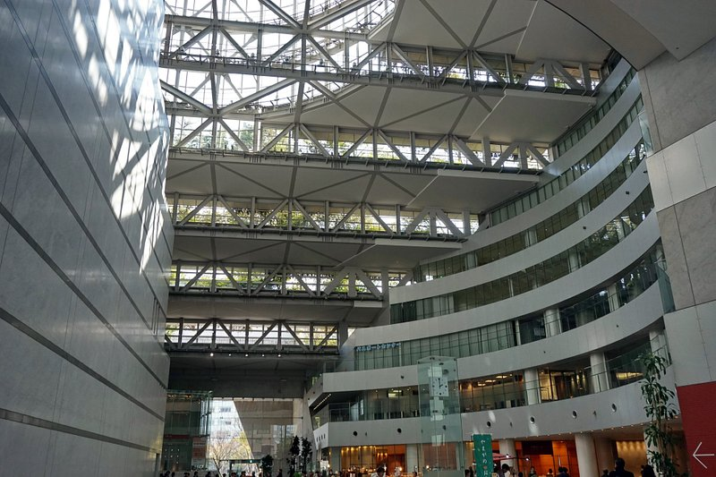
ساختار
چارچوب بتن آرمه ، بتن مسلح فولادی و اسکلت فلزی
دیوار خارجی سقف دیواری پرده آلومینیومی: روف گاردن بام بصورت
پلکانی (استپ گاردن)

Slide 15
